Slide 1
Actividad Integral 2
Equipo 4
Alan Patricio González Bernal - A01067546
Alan Rodrigo Castillo Sánchez - A01708668

Slide 2

Problemática
La pandemia causada por el COVID-19 mostró la importancia del internet en la humanidad, ¿Podemos mejorar la conectividad? ¡Averigüémoslo!
Primero, enfoquémonos en las preguntas: Si estuviera en nuestras manos mejorar los servicios de Internet en una población pequeña,
¿Podríamos decidir cómo cablear los puntos más importantes de dicha población de tal forma que se utilice la menor cantidad de fibra óptica?
Asumiendo que tenemos varias formas de conectar dos nodos en la población. Para una persona que tiene que ir a visitar todos los puntos de la red, ¿Cuál será la forma óptima de visitar todos los puntos de la red y regresar al punto de origen?
¿Podríamos analizar la cantidad máxima de información que puede pasar desde un nodo a otro?
¿Podríamos analizar la factibilidad de conectar a la red un nuevo punto (una nueva localidad) en el mapa ?

Slide 3
Soluciones
Para cada pregunta, existe una solución:
Algoritmo de Prim
Algoritmo TSP (Travelling Salesman Problem)
Algoritmo de Ford-Fulkerson
Algoritmo de distancias Euclidianas

Slide 4
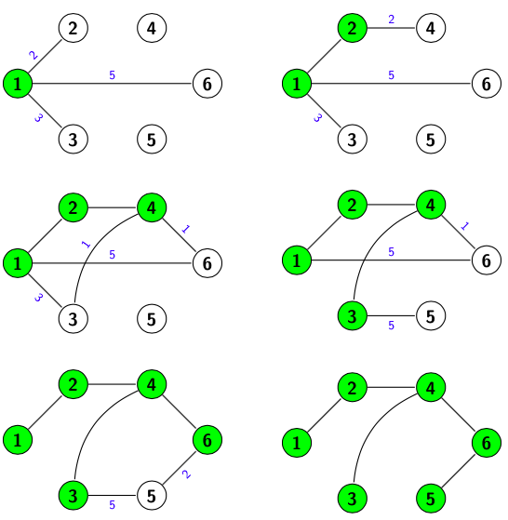
Solución 1
Algoritmo de Prim
El algoritmo comienza desde un vértice inicial y selecciona en cada paso la arista de menor peso que conecta un vértice en el árbol con otro vértice fuera del árbol. Esto se repite hasta que todos los vértices estén incluidos en el árbol. Esto nos permite encontrar el árbol de expansión mínima de un grafo ponderado no dirigido.

Slide 5
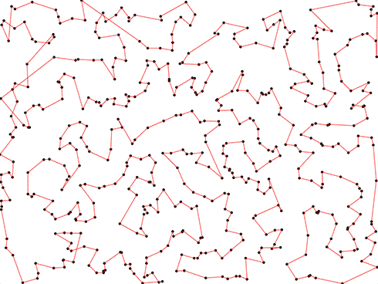
Solución 2
Algoritmo TSP (Travelling Salesman Problem)
Comienza en un nodo arbitrario y, en cada paso, selecciona el nodo no visitado más cercano al nodo actual. Este proceso se repite hasta que todos los nodos han sido visitados, y el camino resultante forma una ruta cerrada que minimiza la distancia total.

Slide 6
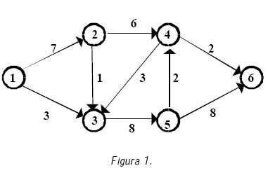
Solución 3
Algoritmo de Ford-Fulkerson
Utiliza caminos aumentantes para encontrar el flujo máximo en una red dirigida ponderada. El algoritmo se repite hasta que no hay más caminos aumentantes en la red residual.

Slide 7
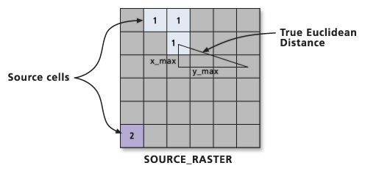
Solución 4
Algoritmo de distancias Euclidianas
Calcula la distancia euclidiana entre la nueva central y cada una de las centrales existentes. La central más cercana se determina comparando estas distancias euclidianas.

Slide 8
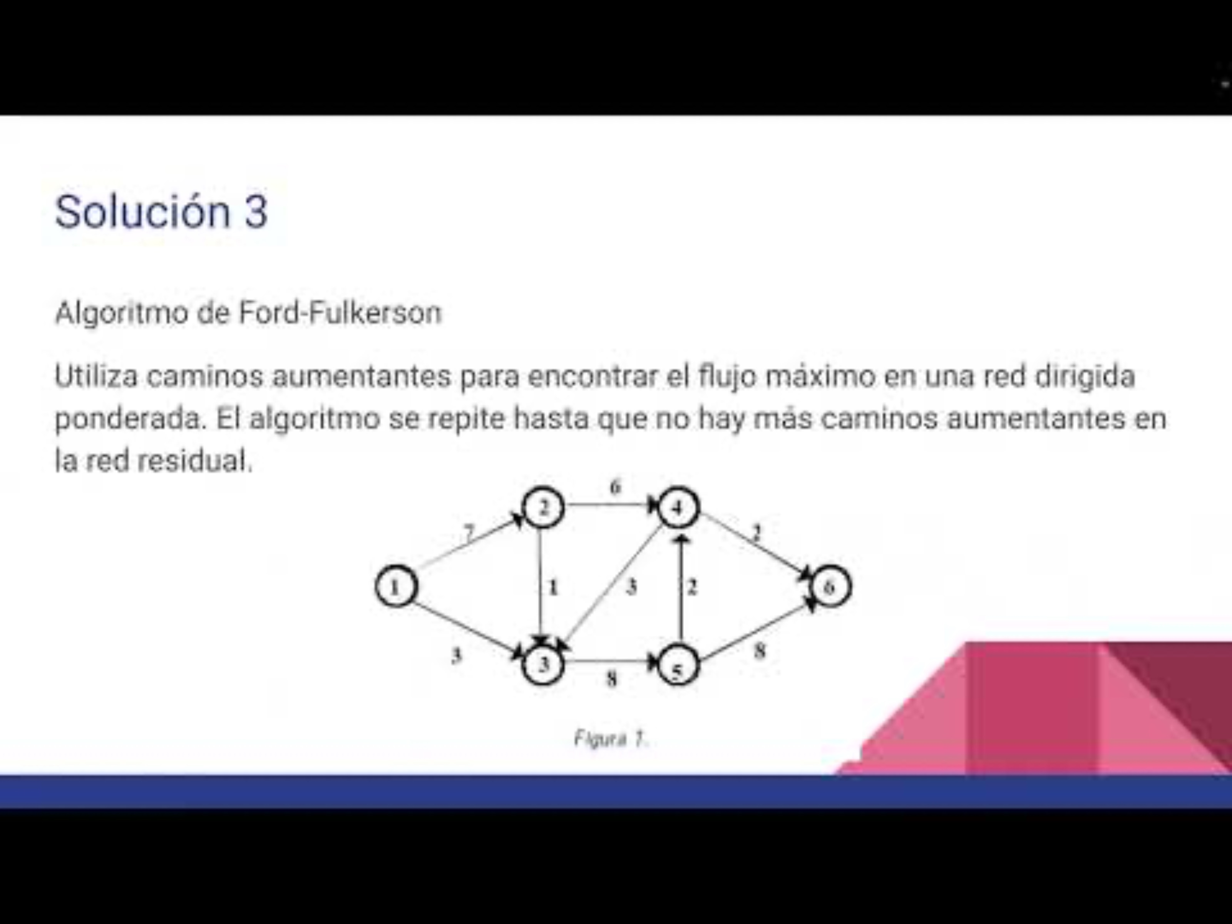
Ejecución

Slide 9
¡Gracias! ¿Dudas?

